Slide 1
VirtualBox 창크기 조절
http://touchsoul.tistory.com/4
혹시나 일부러 창 모드를 하시는 경우가 아니라면 참조하시면 좋을 것 같습니다.
저 같은 경우, cdrom 내부 파일 중에서 autorun.sh을 더블 클릭하니 되었습니다.

Slide 2
Geek OS ELF, Program loading

Slide 3
elf.c
사용되는 parameter
Parameter
Char *exeFileData : executable file을 read한 버퍼
struct elfHeader : GeekOS의 ELF Header 구조체
Struct programHeader : GeekOS의 Program Header 구조체
struct Exe_format : GeekOS에서 Program을 Load하기 위한 Segment 정보를 포함하는 구조체
EXE_MAX_SEGMENTS : GeekOS의 최대 Segment 개수(3)
참조될 Header들의 몇 가지 정보를 Exe_format구조체에 기록
exeFileData(buffer)
Exe_format

Slide 4
userseg.c
구조체 내 변수들의 역할을 알고, 간단한 산술연산( 더하기 )으로 구현할 수 있습니다.
각각의 Segment( Text, Data)들의 정보를 담은 struct Exe_format을 이용
Segment가 시작하는 memory 주소, segment 크기, Stack Size들을 산술하여 stack 시작주소, command 시작주소를 정함
Process가 가지는 memory영역의 size를 계산 → Process memory 할당
Process memory의 시작주소를 기준으로 각 Segment들을 Process의 memory에 Loading (memcpy)
User process 시작주소
복사
exeFileData(buffer)
Exe_format
주소참조
복사
command
DEFAULT_USER_STACK_SIZE
Total size

Slide 5
userseg.c
사용되는 parameter, 참조되는 함수
parameter
char *exeFileData : 읽은 파일의 내용 ( segment들이 들어있음)
Ulong_t exeFileLength : 파일 크기
Struct Exe_Format *exeFormat : segment들에 대한 정보( elf.c의 결과물)
const char *command : 쉘 명령 스트링
struct User_Context **pUserContext : user context 포인터
DEFAULT_USER_STACK_SIZE : 기본 stack 크기
(*pUserContext) -> memory : Process의 메모리 시작주소
(*pUserContext) -> entryAddr : Process의 code entry point
(*pUserContext) -> argBlockAddr : Process에 대한 Command 주소
(*pUserContext) -> stackPointerAddr : Process의 stack 시작주소
함수
Round_Up_To_Page(addr) : addr을 page(4KB) 단위로 변경
Get_Argument_Block_Size() : command의 token 개수와 크기 반환
Create_User_Context(size) : user context 할당, size 크기의 process memory 공간 할당 (Project 2가 구현)
memcpy(dest, src, size) : user process 공간에 segment들의 데이터 복사
Format_Argument_Block() : argument영역 초기화

Slide 6
Geek OS User context

Slide 7
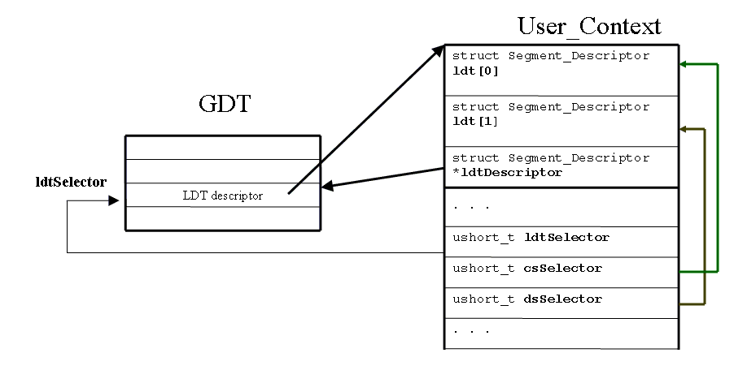
userseg2.c
구현 된 함수를 사용하는 부분이 많기 때문에, LDT와 GDT에 대한 개념을 이해하고, 제공하는 함수와 parameter를 사용하신다면 구현할 수 있습니다.

Slide 8
userseg2.c
사용되는 parameter
ulong_t size : process memory size
bool iflag : Interrupt에 대한 atomic수행을 위한 변수
struct User_Context
ldt : code/data segment descriptor(LDT)
ldtDescriptor : LDT descriptor pointer
memory : process base address pointer
size : process memory size
ldtSelector : LDT selector
csSelector : code segment selector
dsSelector : data segment selector
refCount : 참조하는 thread 개수

Slide 9
userseg2.c
참조되는 함수
Begin_Int_Atomic() : Interrupt에 대한 Atomic Operation 시작
End_Int_Atomic() : Interrupt에 대한 Atomic Operation 종료
Malloc(size) : size만큼 메모리 할당
memset(s, c, n) : 메모리 초기화
Allocate_Segment_Descriptor() : GDT로부터 LDT를 할당
PAGE_SIZE : 한 page의 크기
Init_LDT_Descriptor(*LDTdesc, LDT[], numEntries) : LDT와 LDT의 entry 개수를 참조하여 LDTdesc를 초기화
Init_Code_Segment_Descriptor(*desc, baseAddr, numPages, privilegeLevel) : process의 base address 및 page 개수를 참조하여 code segment descriptor 초기화
Init_Data_Segment_Descriptor(*desc, baseAddr, numPages, privilegeLevel) : process의 base address 및 page 개수를 참조하여 data segment descriptor 초기화
Selector(rpl, segmentIsInGDT, index) : privilege level, index 비트연산
Get_Descriptor_Index(*desc) : GDT에서 LDT의 index를 확인

Slide 10
Geek OS EDF-Scheduling

Slide 11
kthread.c timer.c
이 프로젝트는 이미 Round Robin, Multilevel Feedback queue 스케줄러가 구현된 상황입니다. 그러므로 기존 스케줄러 방식들에서 EDF 스케줄러를 추가 구현을 하시면 됩니다.
의외로 간단한 스케줄링 흐름과 사용되는 변수들은 이미 구현된 부분에서 다 볼 수 있기 때문에, 단순히 “User가 EDF 스케줄링 정책을 선택한다면, 어떤 thread를 다음에 수행할 것인가 ”에 대한 부분만 구현하시면 됩니다.
User Process를 수행하는 thread의 Deadline은 System call(Spawn)을 수행할 때 parameter로 넘겨줍니다. → 그리고 User Process를 수행하는 thread의 구조체에 기록합니다. (Struct Kernel_Thread의 deadline변수)

Slide 12
kthread.c timer.c
Process정보에 Deadline
정보 추가
Thread가 수행할 Process의
Deadline을 기준으로 thread 선택
Process를 생성할 때에
Deadline기록
다음에 수행 될 thread를 반환
여기 까지 구현을 한 소스 파일입니다.
Scheduling 정책을 기준으로
Scheduling 방식 선택
기존의 Timer Interrupt Handler에서
1. Scheduling 정책이 EDF일 때, quantum이 초과되어도
다른 User Process에게 선점되지 않도록 하기.
2. User Process가 생성되었을 때 Deadline에 의한
선점여부 결정.
Thread queue의
Thread들을 조회
이 프로젝트는 parameter 4개를 받는 system call(SYS_SPAWN)을 User영역에서 deadline값을 받을 수 게 parameter 5개까지(eax, ebx,ecx,esi,edi) 받을 수 있도록 수정하여 소스파일을 올리겠습니다.

Slide 13
kthread.c timer.c
사용되는 parameter
g_numTicks : Global tick counter
spawned : user proces가 생성되면 0 → 1로 변함
Policy : 스케줄링 정책
K_or_U_sched : Kernel thread 또는 User thread 스케줄링 여부
G_needReschedule : scheduling여부
Struct Kernel_Thread
numTicks : thread가 사용한 tick 개수
Priority : thread 우선순위
deadline : thread의 deadline ( User thread만 deadlin을 가짐)
K_or_U : kernel thread인지 또는 User thread인지 여부
참조되는 함수
Schedule() : scheduling을 하는 함수
Timer_Interrupt_Handler() : Time Interrupt가 발생되었을 때 수행되는 함수
Get_Next_Runnable() : 정책(policy)에 따라 다음에 수행될 thread 선택
switch문에 policy case 추가하여 구현 (policy변수 값이 0이면 기존 Round Robin)
Find_Best(runqueue) : runqueue에서 스케줄링 할 thread를 선택
Remove_Thread(runqueue, best) : runqueue에서 ‘best’ thread 제거
Copy_From_User(name, state->ebx, length) : user process가 ebx레지스터에 입력한 내용을 name에 복사

Slide 14
Geek OS Semaphore

Slide 15
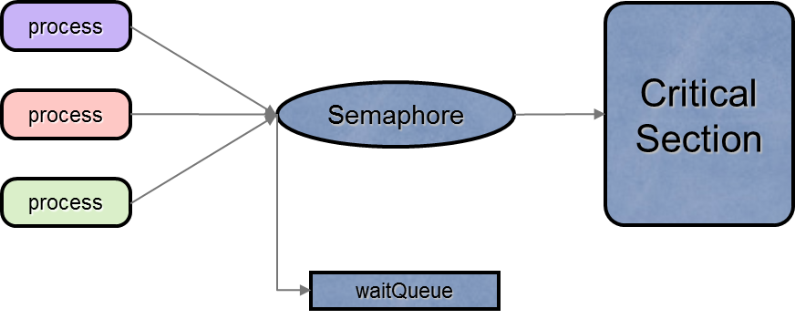
syscall.c
semaphore는 Create Process와는 반대로 구현된 함수들을 많이 쓰기 보다는, semaphore에 대해 이해를 하고 직접 구현하는 부분이 대부분입니다.
lock, critical section에 대해서 이해하시면, create(), destroy(), P,() V() system call들을 구현할 수 있습니다.

Slide 16
syscall.c
사용되는 parameter
struct semaphore
count : semaphore count
avail : 해당 semaphore가 사용 가능한지 여부
sem_name : semaphore 이름
waitQueue : 해당 semaphore를 요구하는 thread의 wait queue
NUM_SEMAPHORE : 할당할 세마포어의 개수
state->ebx : semaphore 이름(각 semaphore를 이름으로 구별)
state->ecx : 이름의 길이
state->edx : critical section에 접근을 허용할 thread 개수

Slide 17
syscall.c
참조되는 함수
Sys_CreateSemaphore() : semaphore의 생성 및 초기화
Malloc(size) : size만큼 메모리 할당
Clear_Thread_Queue(waitQueue) : waitQueue를 초기화
Copy_From_User(name, state->ebx, length) : user process가 ebx레지스터에 입력한 내용을 name에 복사
Sys_DestroySemaphore() : semaphore 삭제
Clear_Thread_Queue(waitQueue) : queue를 초기화
state->ebx : semaphore id
Sys_P() : thread가 critical section에 입장
Wait(waitQueue) : 현재 수행중인 thread를 semaphore의 waitQueue로 삽입
state->ebx : semaphore id
Sys_V() : thread가 critical section에 퇴장
Is_Thread_Queue_Empty(waitQueue) : semaphore의 waitQueue에 대기중인 thread가 있는지 확인
Wake_Up_One(waitQueue) : semaphore의 waitQueue에서 우선순위가 높은 thread를 스케줄링 큐로 이동
state->ebx : semaphore id

Slide 18
조 편성
Process Load
Process
Create
EDF
Scheduler
Semaphore
총 인원 : 39명
1개 조당 3 ~ 4명
3월 31일까지 각 조의 대표가 조원명단, 선택한 프로젝트를 Email로 제출
3번에 해당하지 않은 분들은 Email에서 조를 짜지 않았다고 보내시면 조교 임의로 편성
같은 프로젝트를 원하시는 분들끼리 편성하도록 노력하겠습니다.
맞아 떨어지지 않는다면, 원하시는 프로젝트를 하지 못하는 경우가 있을 수도 있습니다.

Slide 19
Project 제출
과제방법
4가지 주제 중 한가지를 선택
수업 홈페이지에서 구현할 Geek-OS 다운로드
구현하지 않는 나머지 3가지 주제는 object file로 제공됨
구현할 함수의 비어있는 부분을 작성
구현 검증을 위한 workload program은 홈페이지의 workload ppt를 참조
제출
제출기한 : 기말고사 1주 후
제출방법 : Geek-OS 압축파일+소스 설명을 포함한 Report
Email제출
질문사항
Email 또는 자연과학관 515호

